Slide 1

NÁZEV ŠKOLY : ZŠ KOLÍN V., MNICHOVICKÁ 62
AUTOR : Mgr. JAROSLAVA URBANCOVÁ
NÁZEV: VY_32_INOVACE_20_M8_finanční gramotnost – cestovné finanční matematika
8. ročník
Září 2012

Slide 2
Vyplatí se jezdit hromadnou dopravou?
Každý den jezdím do práce autem. Je to téměř přesně 13 km. Se mnou jezdí můj syn. Spotřeba mého auta je 6 l nafty na 100 km. Jeden litr nafty nyní stojí 34,60 Kč.
Autobus i vlak stojí jedním směrem 26 Kč.
Kolik zaplatím za cestu tam i zpět? Je to levnější nebo dražší, než cesty hromadnou dopravou?
Kolik Kč zaplatím za měsíc (počítejme 20 pracovních dní )?

Slide 3
Řešení
Spotřeba na 1 km….. 0,06 l
26 km…..1,56 l……….53,35 Kč …….jeden den
Hromadná doprava..56 Kč/osobu….112 Kč/2os.
Kolik ušetřím?

Slide 4
Kolik mě stojí cesta za jeden měsíc?
jeden den………. 53,35 Kč
20 dnů…………… 53,35 . 20 = 1067 Kč

Slide 5
ANOTACE
Jednoduchá úloha na procvičení v rámci domácího rozpočtu a orientace v běžném denním životě. Lze použít v rámci celého 2.stupně ZŠ.

Slide 6
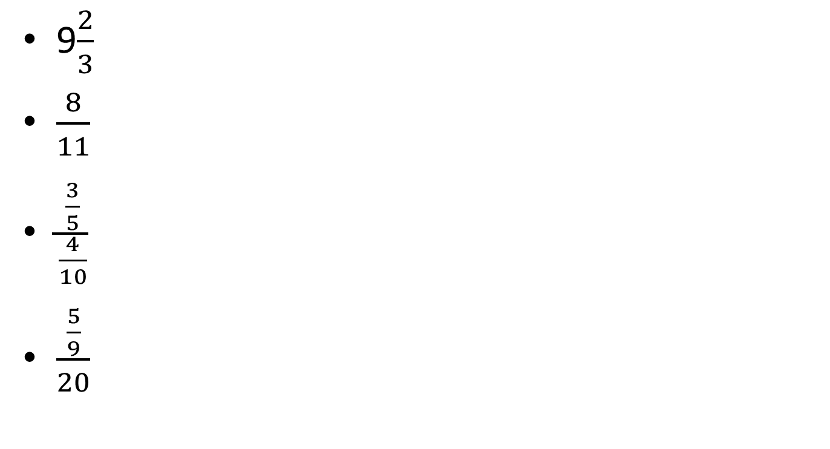
Urči jmenovatele
9$\frac{2}{3}$
$\frac{8}{11}$
$\frac{\frac{3}{5}}{\frac{4}{10}}$
$\frac{\frac{5}{9}}{20}$

Slide 7
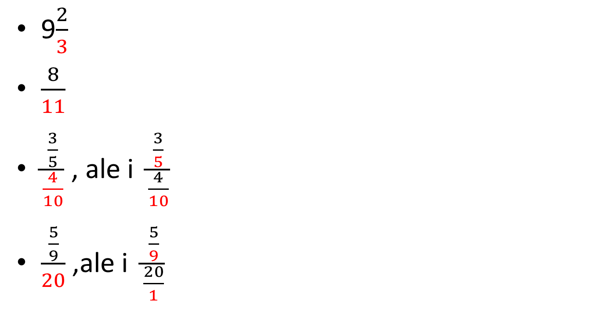
Řešení
9$\frac{2}{3}$
$\frac{8}{11}$
$\frac{\frac{3}{5}}{\frac{4}{10}}$ , ale i$\frac{\frac{3}{5}}{\frac{4}{10}}$
$\frac{\frac{5}{9}}{20}$ ,ale i $\frac{\frac{5}{9}}{\frac{20}{1}}$

